Slide 2
Ta en titt på denne videoen om vaner.

Slide 3
Starteraktivitet
Biter negler
Still klassen opp i midten av klasserommet.
Kjenner du deg igjen i vanene som kommer på de neste slidene?
Om svaret er JA går elevene til venstre.
Om svaret er NEI går de til høyre.

Slide 4
Biter negler

Slide 5
Knekker fingre

Slide 6
Sier «lissom» litt for ofte

Slide 7
Sjekker telefonen for ofte

Slide 8
Prokrastinerer

Slide 9
Har en vane jeg ikke vil fortelle om

Slide 10
Ser på telefonen når jeg er på do

Slide 11
Pusser tennene før eller etter frokost?
Før: venstre
Etter: høyre

Slide 12
Ta en titt på denne videoen om vaner.
https://www.youtube.com/watch?v=vN1aRN5bQQ0
Hva er en vane
Gi noen eksempler på dårlige vaner.
Gi noen eksempler på gode vaner.
Hva betyr ordet selvregulering for deg?
Hva mener du er viktig for å utvikle gode vaner?
Hva kan være årsaken til at man faller tilbake til gamle vaner?

Slide 13
Cafedialog om vaner
Del dere i 6 grupper.
Legg de ferdig printede arkene på hver sin pult rundt om i klasserommet. Husk blyant eller pen.
Velg ut en stasjon å starte på.
2-3 min pr stasjon. Lærer setter på nedtelling.
Alle skal innom alle stasjonene.

Slide 14
Cafedialog om vaner
Hva er en vane
Gi noen eksempler på dårlige vaner.
Gi noen eksempler på gode vaner.
Hva betyr ordet selvregulering for deg?
Hva mener du er viktig for å utvikle gode vaner?
Hva kan være årsaken til at man faller tilbake til gamle vaner?

Slide 15
Refleksjon i plenum
Gå igjennom alle 6 temaene fra cafedialogen i plenum.
Forsøk å skape refleksjon og diskusjon.
Her kan dere bestemme selv hvor lang tid dere vil bruke!

Slide 16
En utfordring til deg.
Nå kan det bli litt personlig. Så om noen vil jobbe for seg
selv er det helt ok!

Slide 17
Utfordringen.
Skriv ned på et ark eller på telefonen
.
Har du en eller flere vaner du er fornøyd med?
Har du en eller flere vaner du ikke er fornøyd med?
Har du en vane du VIRKELIG vil bli kvitt?
Har du en vane du VIRKELIG ønsker deg?

Slide 18
Utfordringen.
.
I denne perioden du er med på PULS utfordrer vi deg til å forsøke å endre en vane. Du velger helt selv om du vil jobben med en liten ting eller om det er en større og mer krevende vane du vil endre.
Vi håper at om du har mulighet vil fokusere på å sykle eller gå til skolen og fritidsaktiviteter!
Om du ikke kommer på noe så har vi et forslag på neste slide.

Slide 19
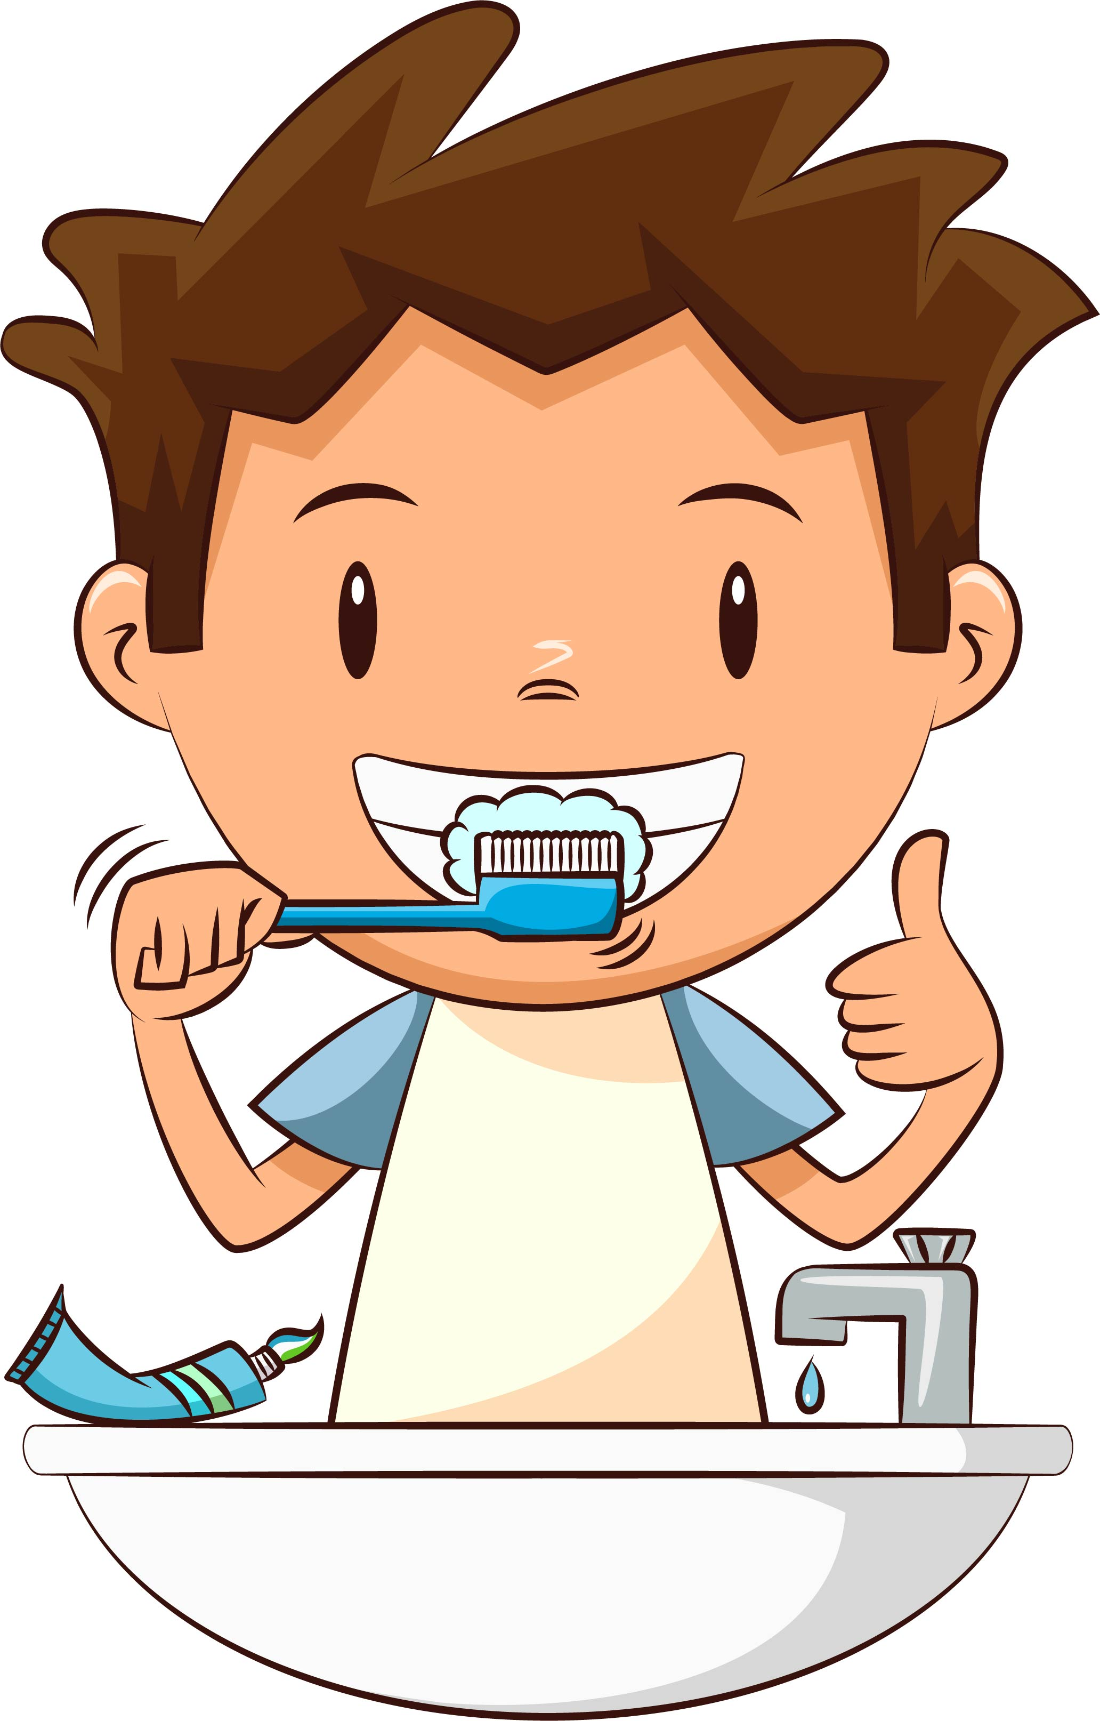
Utfordring:
Puss tenner
med «feil»
hånd

Slide 20
Utfordringen.
.
Husk at det kan ta i snitt 66 dager å endre en vane. Så ikke gi opp!
Her kommer noen tips:
Ikke forandre på mer enn en uvane av gangen
Vær realistisk
Gjør ting på litt nye måter
Hvis du pleier å ha mobilen ved siden av deg når du gjør lekser, legg den i gangen.
Hvis du pleier å gå innom butikken på vei hjem fra skolen og kjøpe et skolebrød, velg en annen vei osv.
Sett deg oppnåelige mål
Fellesskap er viktig. Kanskje du kan samarbeide med en som vil endre den samme vanen?
Ikke gi opp om det ikke går på første forsøk.
Lykke til!

Slide 21
Og helt til slutt
.

Slide 22
Å sykle eller gå til skolen er også en vane!

Slide 23
Takk for økten!
Ha en fin
dag!

